Slide 1
Monthly HR Report
May 2024

Slide 2
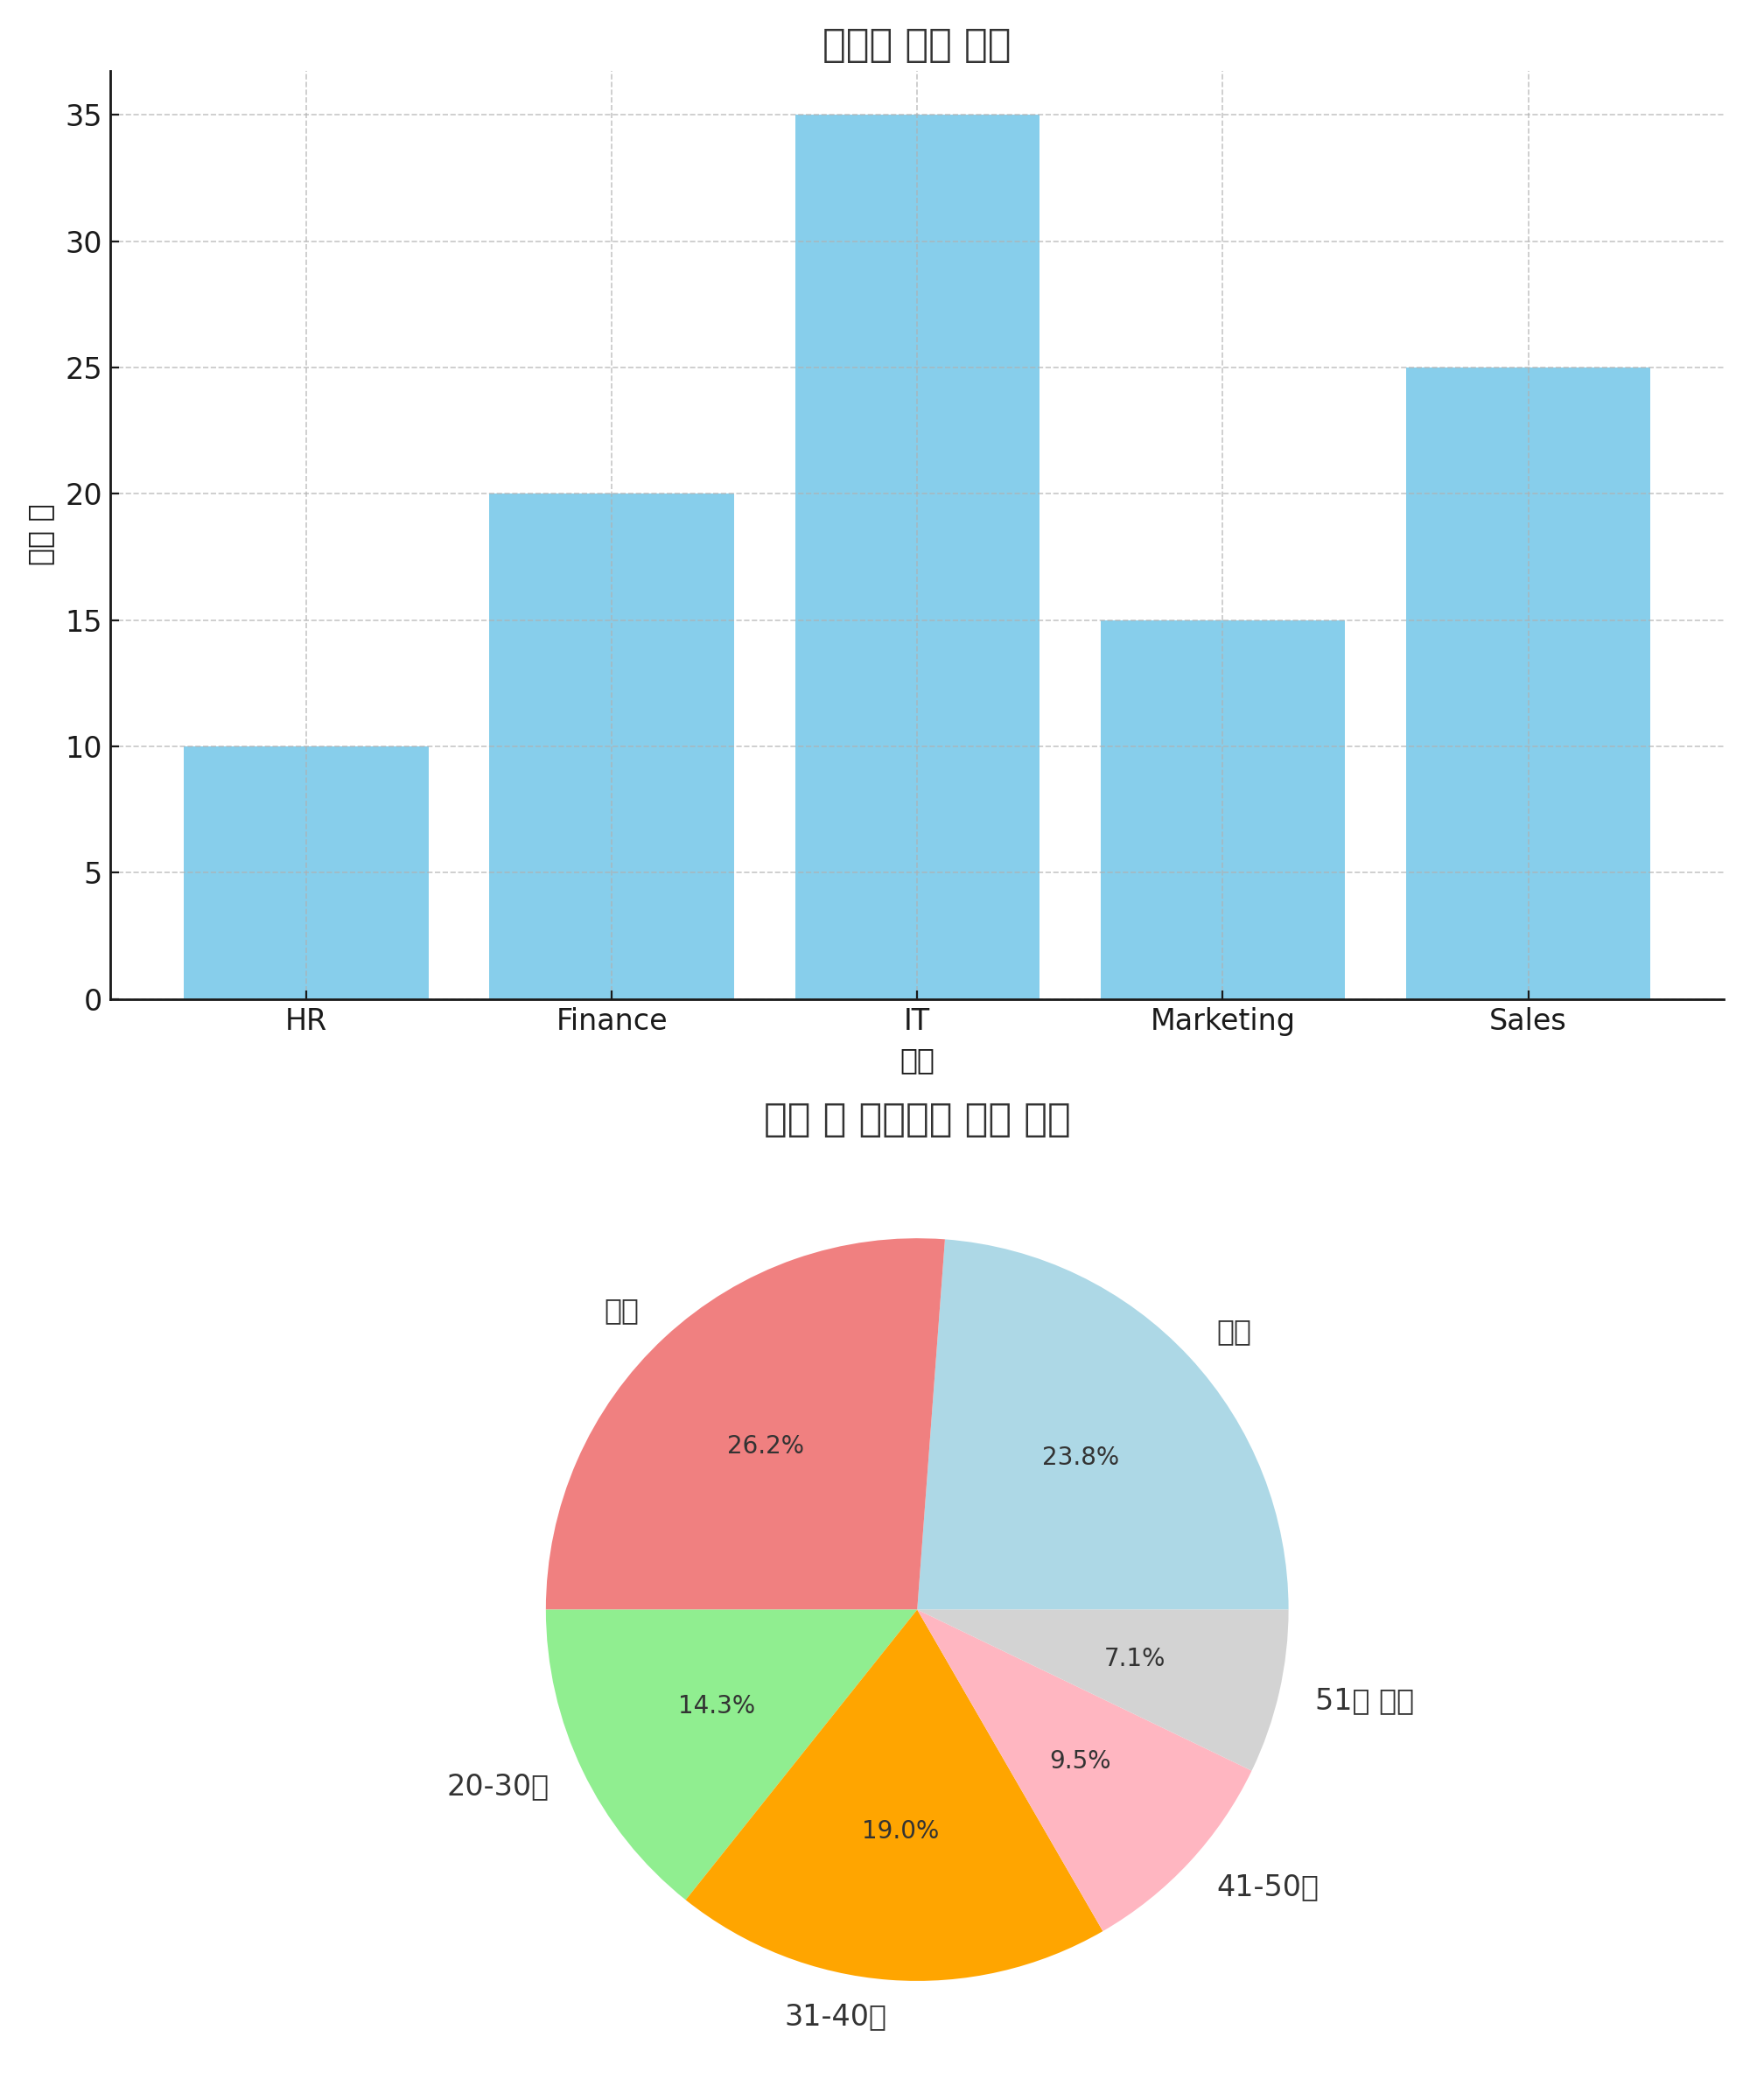
직원 현황 및 인력 분석

Slide 3
직원 만족도 및 복지 프로그램
전반적인 만족도 점수: 7.8/10
주요 만족 요인:
1. 복지 프로그램: 만족도 8.5/10
2. 근무 환경: 만족도 8.2/10
3. 팀워크: 만족도 8.0/10
주요 불만족 요인:
1. 급여: 만족도 6.5/10
2. 승진 기회: 만족도 6.8/10
3. 업무 스트레스: 만족도 7.0/10

Slide 4
직원 참여 활동
최근 행사:
1. 팀 빌딩 워크숍
2. 기업 자원 봉사 활동
3. 사내 체육대회
참여 인원: 각 행사별로 평균 75% 이상의 직원이 참여

